Slide 1
화면 설계(UI 명세서)
팀 명

Slide 2
변경 이력
일자 | 버전 | 변경 내역 | 작성자

Slide 3
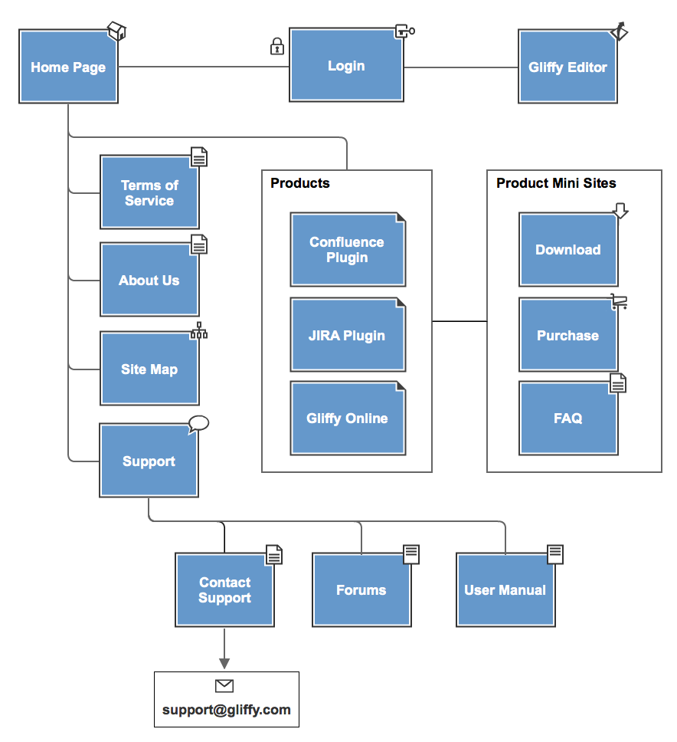
System Map
예제)

Slide 4
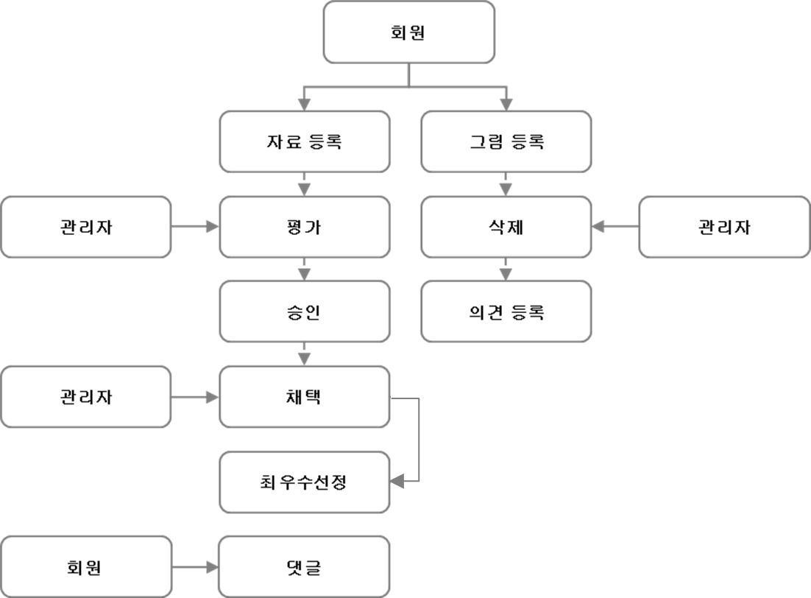
System Process 정의
예제)

Slide 5
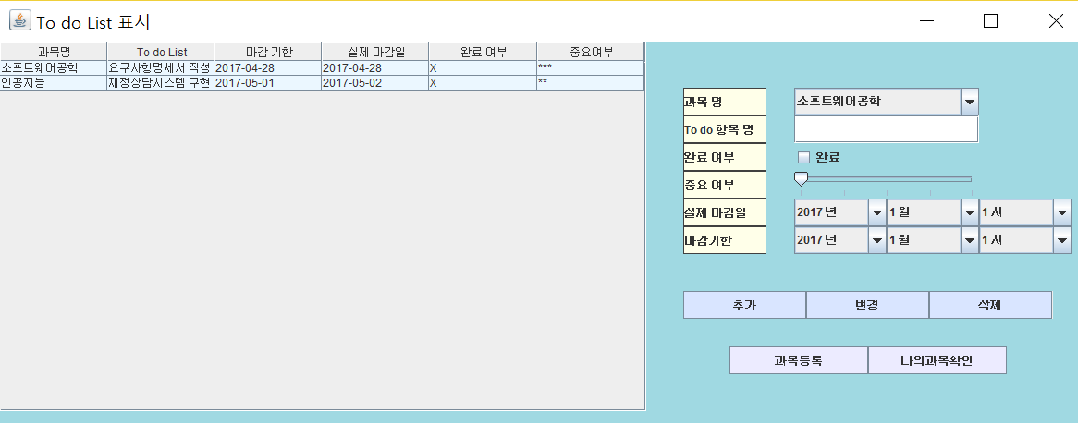
프로젝트 명 | To do list | 문서 명 | UI 설계서
화면 명 | To do List 표시 | 화면 ID | SC004 | 버전 | 2014.XX.XX
관련 Use Case ID | UC004, UC012, UC013, UC014, UC015, UC016, UC017,UC018, UC019, UC020, UC021,UC022, UC023, UC024, UC025, UC026
To do list를 관리하는 화면이고 To do list의 삭제, 정렬과
과목 등록, 과목 확인 또한 할 수 있다.
화면 순서
To do list의 정보를 입력한 후 추가 버튼을 선택하면 To do list
항목이 추가된다.
변경하고 싶은 To do list의 정보를 입력한 후 변경 버튼을 선택
하면 입력한 To do list 항목이 변경된다.
삭제하고 싶은 To do list의 정보를 입력한 후 삭제 버튼을 선택
하면 입력한 To do list 항목이 삭제된다.
과목등록 버튼을 선택하면 과목등록 화면으로 넘어간다.
나의과목확인 버튼을 선택하면 나의과목확인 화면으로 넘어간다.
과목명 버튼을 선택하면 과목의 오름차순으로 정렬된다.
To do List 버튼을 선택하면 To do List의 오름차순으로 정렬된다.
마감기한 버튼을 선택하면 마감기한이 빠른 순으로 정렬된다.
실제마감일 버튼을 선택하면 실제마감일이 빠른 순으로 정렬된다.
완료여부 버튼을 선택하면 완료여부가 X표시 된 것을 우선순위로
정렬한다.
UI 요구사항
배경색은 (R, G, B) = (160, 217, 226) 으로 한다.
버튼색은 (R, G, B) = (255, 255, 233) 으로 한다.
과목명, To do List, 마감기한, 실제마감일, 완료여부, 중요여부는
버튼으로 한다.

Slide 6
프로젝트 명 | To do list | 문서 명 | UI 설계서
화면 명 | To do List 표시 | 화면 ID | SC004 | 버전 | 2014.XX.XX
관련 Use Case ID | UC004, UC012, UC013, UC014, UC015, UC016, UC017,UC018, UC019, UC020, UC021,UC022, UC023, UC024, UC025, UC026
화면 입/출력 정보일람
번호 | I/O | I/O 명 | 항목 속성
1 | I/O | 과목명 | Push Button
2 | I/O | To do List | Push Button
3 | I/O | 마감기한 | Push Button
4 | I/O | 실제마감일 | Push Button
5 | I/O | 완료여부 | Push Button
6 | O | To do list 항목 | Table
7 | I/O | 과목명 입력 | Combo Box
8 | I | To do 항목명 입력 | Text Field
9 | I/O | 완료여부 입력 | Check Box
10 | I/O | 중요여부 입력
11 | I/O | 실제마감일 년 입력 | Combo Box
12 | I/O | 실제마감일 월 입력 | Combo Box
13 | I/O | 실제마감일 일 입력 | Combo Box
14 | I/O | 마감기한 년 입력 | Combo Box
15 | I/O | 마감기한 월 입력 | Combo Box
16 | I/O | 마감기한 일 입력 | Combo Box
17 | I/O | 추가 | Push Button
18 | I/O | 변경 | Push Button
1
2
3
4
5
6
7
8
9
10
11
12
13
14
15
16
17
18
19
20
21

Slide 7
프로젝트 명 | To do list | 문서 명 | UI 설계서
화면 명 | To do List 표시 | 화면 ID | SC004 | 버전 | 2014.XX.XX
관련 Use Case ID | UC004, UC012, UC013, UC014, UC015, UC016, UC017,UC018, UC019, UC020, UC021,UC022, UC023, UC024, UC025, UC026
화면 입/출력 정보일람
번호 | I/O | I/O 명 | 항목 속성
19 | I/O | 삭제 | Push Button
20 | I/O | 과목등록 | Push Button
21 | I/O | 나의과목확인 | Push Button
1
2
3
4
5
6
7
8
9
10
11
12
13
14
15
16
17
18
19
20
21

Slide 8
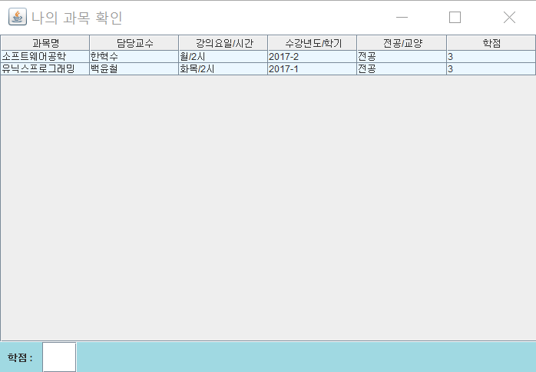
프로젝트 명 | To do list | 문서 명 | UI 설계서
화면 명 | 나의 과목 확인 | 화면 ID |  | 버전 | 2014.XX.XX
관련 Use Case ID | UC004, UC007
등록한 과목들과 학점의 합을 표시하는 화면이다.
화면 순서
이전으로 버튼을 선택하면 To do list 표시 화면으로 넘어간다.
이전으로
UI 요구사항
배경색은 (R, G, B) = (160, 217, 226) 으로 한다.
.

Slide 9
프로젝트 명 | To do list | 문서 명 | UI 설계서
화면 명 | 나의 과목 확인 | 화면 ID |  | 버전 | 2014.XX.XX
관련 Use Case ID | UC004, UC007
화면 입/출력 정보일람
번호 | I/O | I/O 명 | 항목 속성
1 | O | 과목 항목 | Table
2 | O | 학점 총합 | Text Field
3 | I/O | 이전으로 | Push Button
1
2
3
이전으로

Slide 10
프로젝트 명 |  | 문서 명
화면 명 |  | 화면 ID |  | 버전 | 2014.XX.XX
관련 Use Case ID
- 회원 가입 -
화면 입/출력 정보일람
번호 | I/O | I/O 명 | 항목 속성
1 | I/O | 아이디 입력 | Text Box
2 | I/O | 비밀번호 입력 | Text Box
 |  | …
아이디
1
비밀번호
2
Phone
3
I/O 표시
- 입력만 수행 : I
- 출력만 수행 : O
- 입/출력 모두 수행 : I/O
항목 속성 예
- Radio Box
- Push Button
- Combo Box ..
Email
4
주소
5
확인
취소

Slide 11
프로젝트 명 |  | 문서 명
화면 명 |  | 화면 ID |  | 버전 | 2014.XX.XX
관련 Use Case ID
- 회원 가입 -
화면 입/출력 정보일람
번호 | I/O | I/O 명 | 항목 속성
1 | I/O | 아이디 입력 | Text Box
2 | I/O | 비밀번호 입력 | Text Box
 |  | …
아이디
1
비밀번호
2
Phone
3
I/O 표시
- 입력만 수행 : I
- 출력만 수행 : O
- 입/출력 모두 수행 : I/O
항목 속성 예
- Radio Box
- Push Button
- Combo Box ..
Email
4
주소
5
확인
취소

